Slide 1
spaCy自然语言处理

Slide 2
什么是spaCy
spaCy是一种自然语言处理框架
特点
工业级的NLP库
速度快(Cython)
易于安装和使用
深度学习

Slide 3
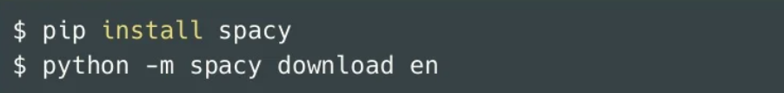
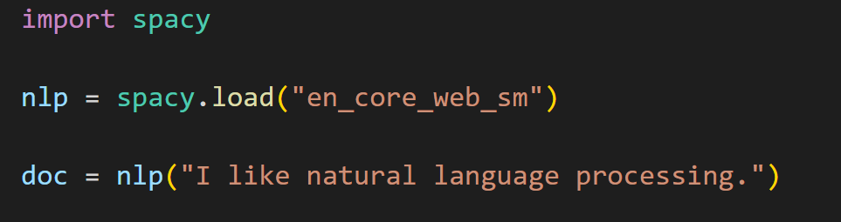
安装
终端下通过pip命令安装
spacy.load():加载安装的package
Doc是Token对象的序列

Slide 4
词条
概念
在NLP中，词条(token)是文本切分后最小处理单元
“词”是语言学上的概念
“词条（token）”是计算机处理时的单元，可以是词、子词、字母、符号，取决于分词方式
实例1
在英文中，通常是一个词（word）或标点
I love NLP. → ["I", "love", "NLP", "."]
实例2
在中文中，由于没有天然的空格分隔，一个词条可能是一个汉字，也可能是一个词
句子 “我爱自然语言处理” → ["我", "爱", "自然语言处理"]

Slide 5
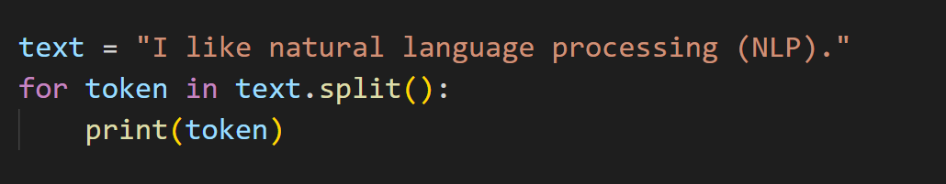
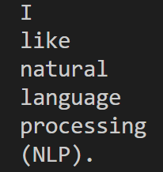
词条化(Tokenization)
把文本切分成更小的单位（token，通常是单词)的过程。
英语中单词是用空格分割的，能否用空格作为分隔符做split?

Slide 6
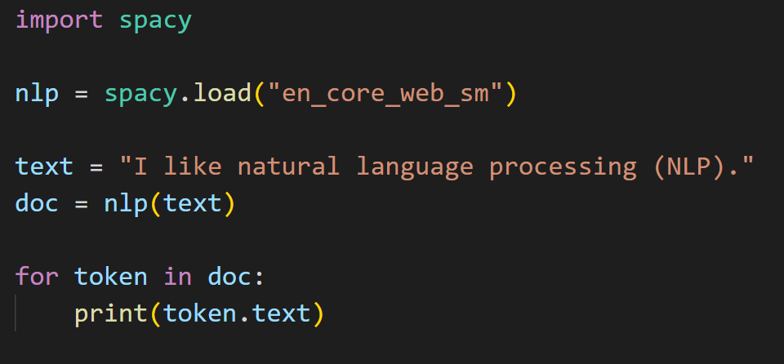
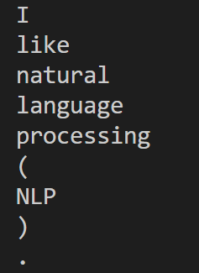
词条化(Tokenization)
用spaCy完成词条化

Slide 7
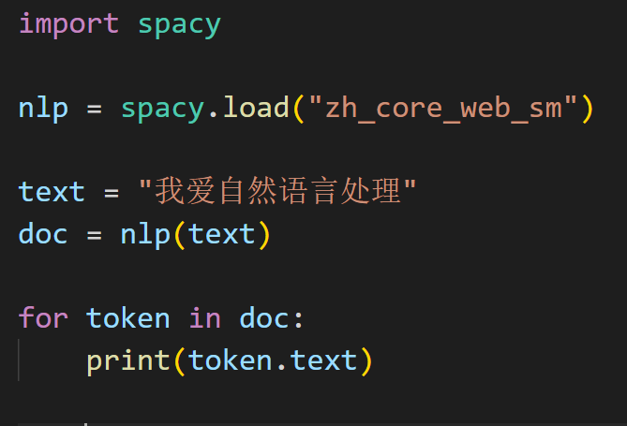
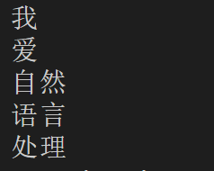
词条化(Tokenization)
中文词条化

Slide 8
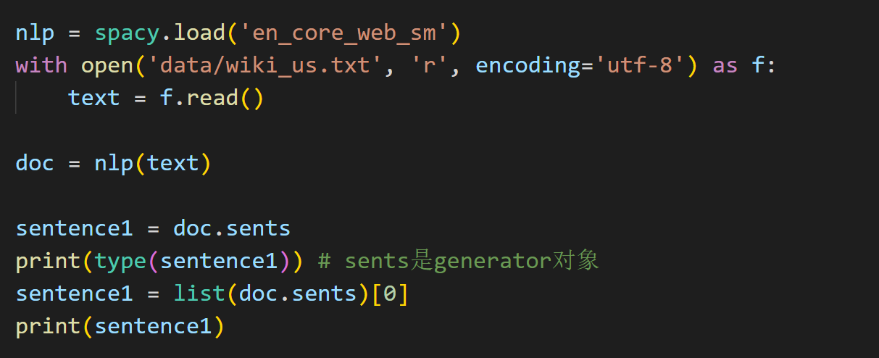
句子分割
为何不能用简单的句号作为分隔符？
反例：U.S.A

Slide 9
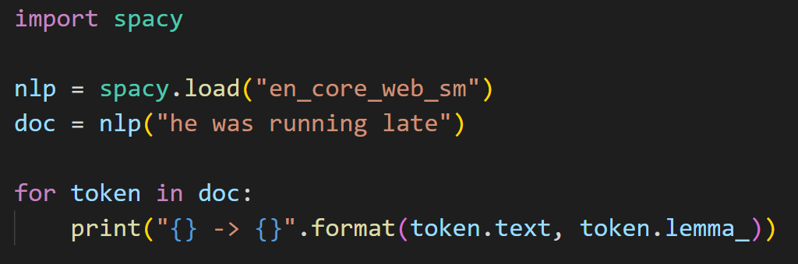
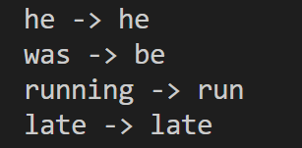
提取词根
词根是单词的基本形式
例如：flow, flew, flies, flown, flowing: fly
词根化可以减少词汇表大小

Slide 10
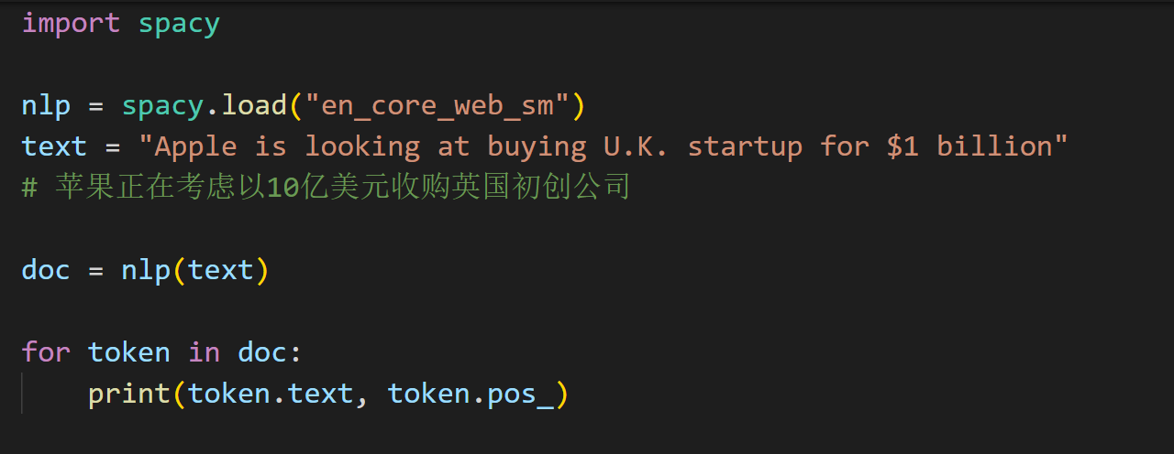
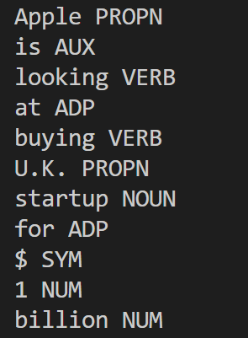
词性标注(POS tagging)
可以在以下网站查看词性标签的定义
https://universaldependencies.org/u/pos/all.html

Slide 11
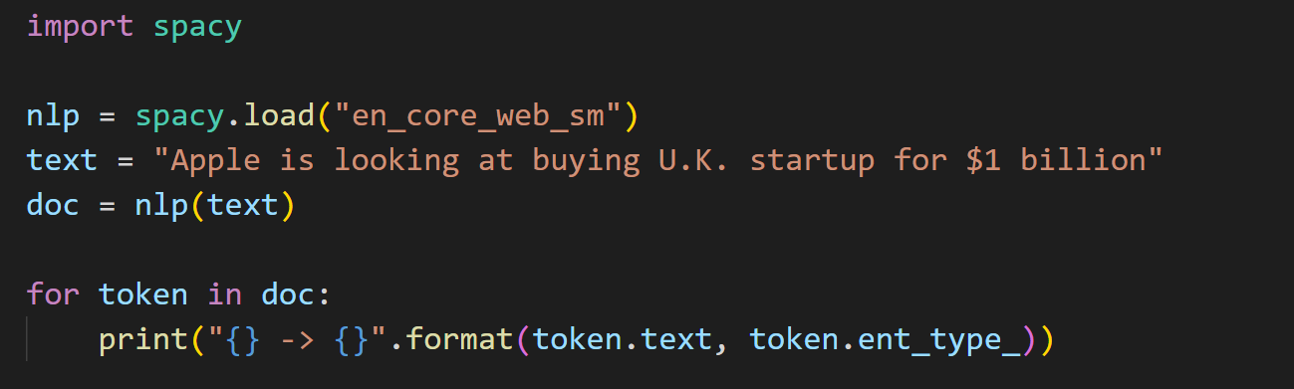
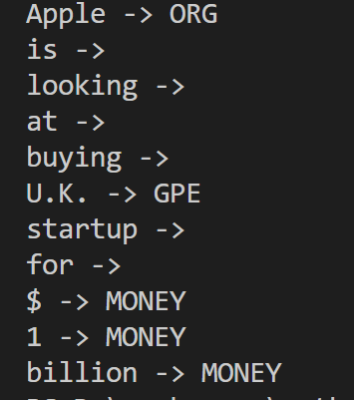
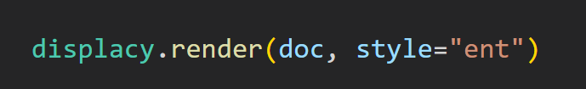

命名实体标注(Named Entity Recognition)
第一种方式：
可以通过displaCy可视化命名实体识别结果：

Slide 12
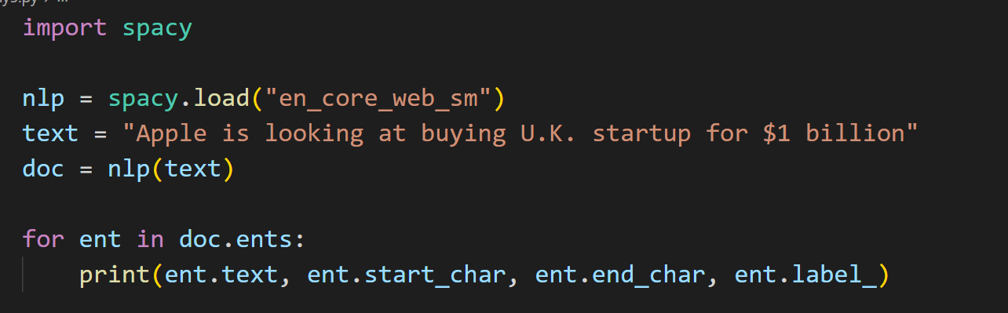
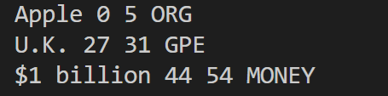
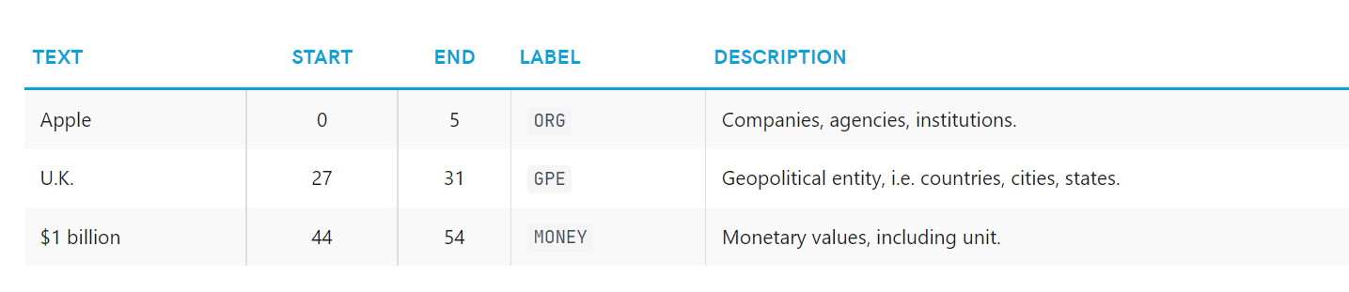
命名实体标注(Named Entity Recognition)
第二种方式：

Slide 13
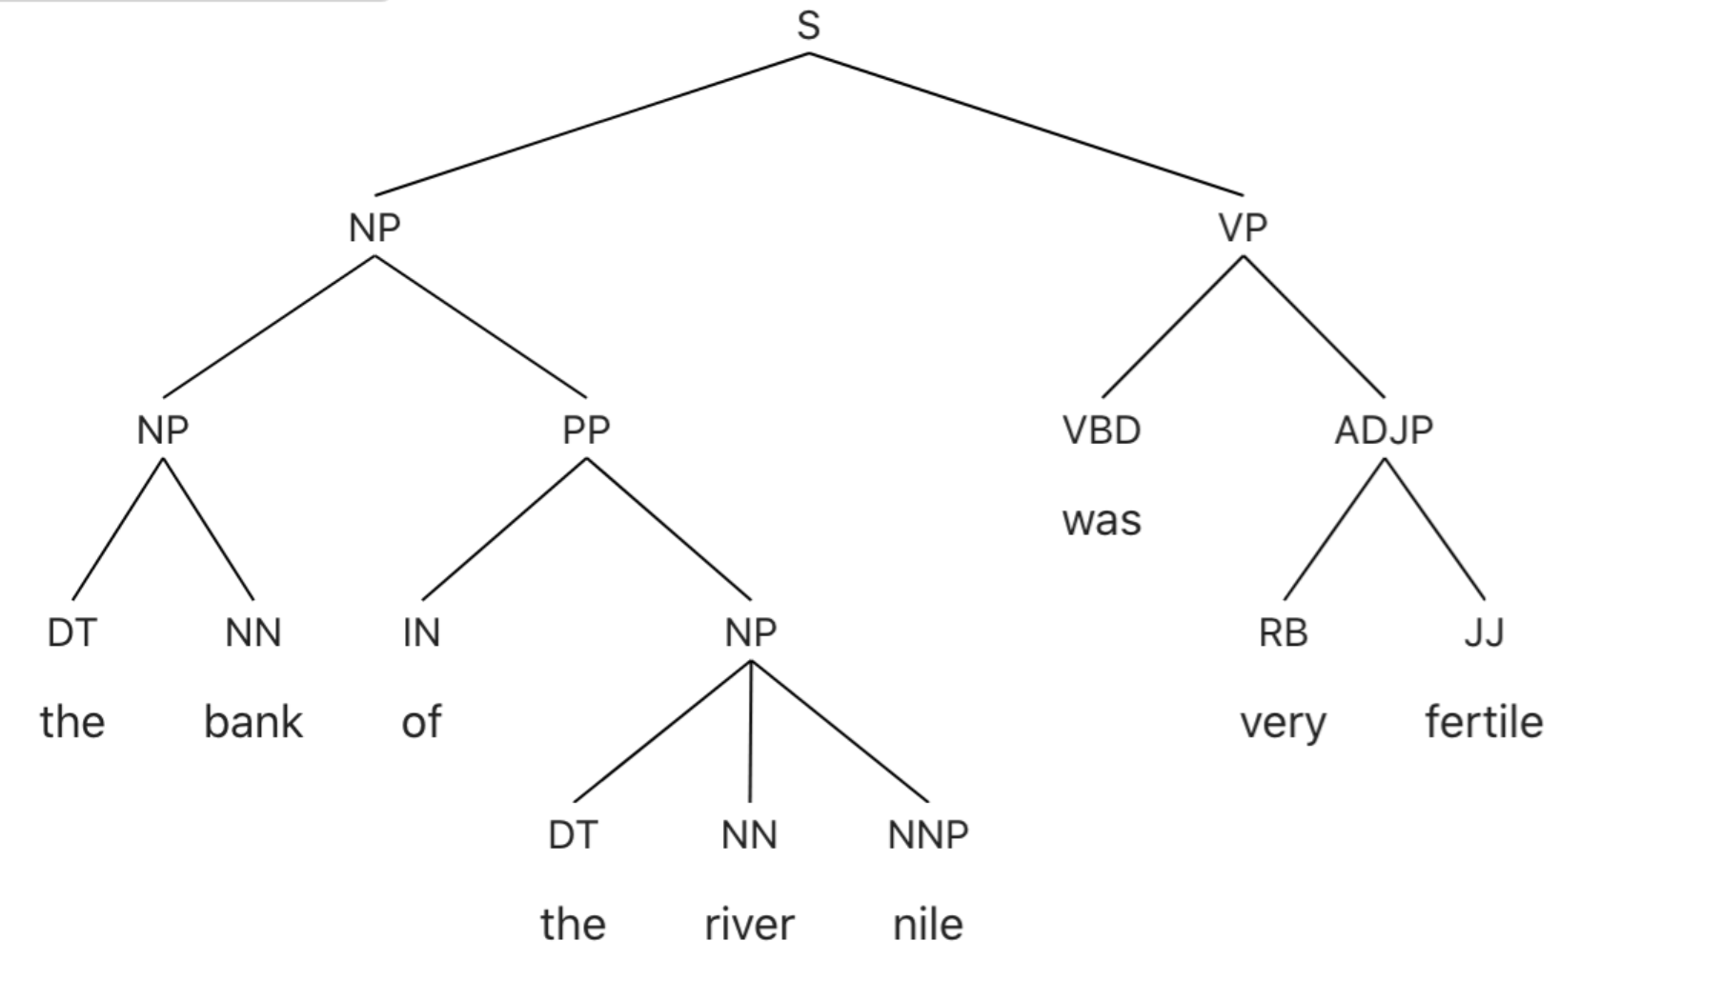
成分句法分析
句法结构分析：又称短语结构分析或成分句法分析，识别出句子中的短语结构及短语之间的层次关系

Slide 14
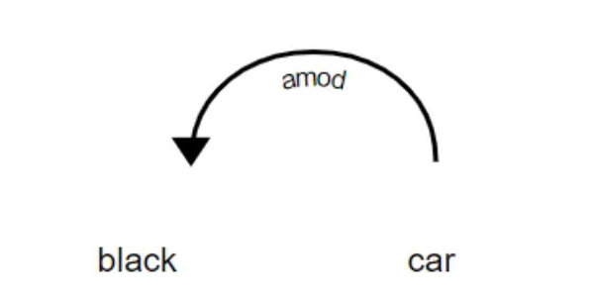
依存关系分析
对于每一个关系
一个head节点(箭头开始)和一个dependent(箭头结束，用于修饰head)
car是head节点，black是dependent(依赖他人者)节点
amod代表形容词修饰语

Slide 15
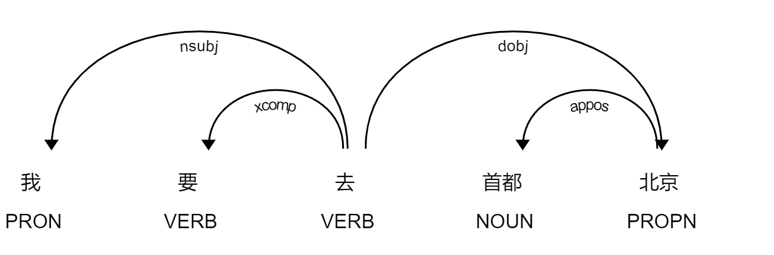
依存关系分析
依存关系分析：又称依存分析，识别句子中词汇之间的依存关系。

Slide 16
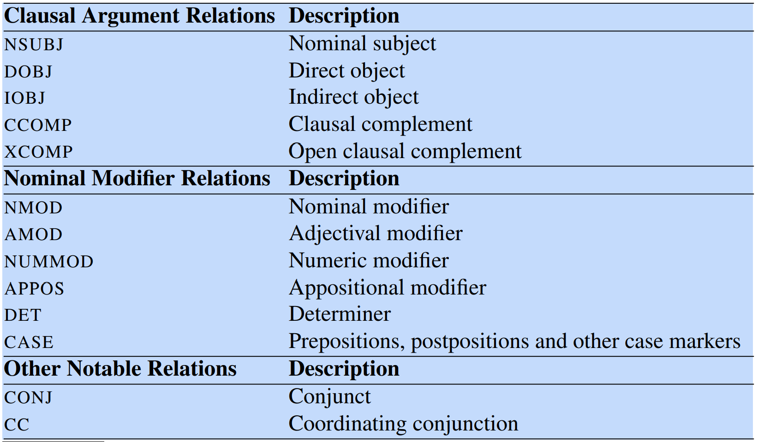
依存关系分析
Universal Dependencies的子集
名词性主语
直接宾语
间接宾语
从句补足语
开放从句补足语
名词修饰语
形容词修饰语
数字修饰语
同位语修饰语
限定语
格位标记
连词
协调连词

Slide 17
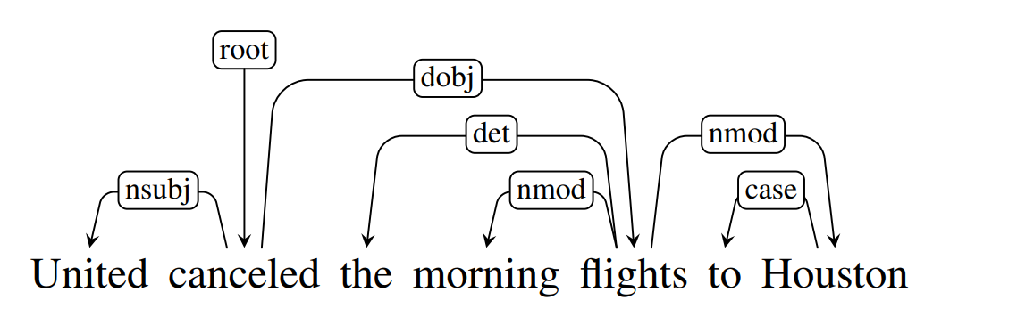
依存关系分析
常见的依存关系有两类：
从句关系：谓词(通常是动词)的语法角色
修饰关系：head单词的修饰
从句关系NSUBJ和DOBJ表示谓词“cancel”的名词性主语和直接宾语
而NMOD,DET,CASE表示名词flights和Houston的修饰关系

Slide 18
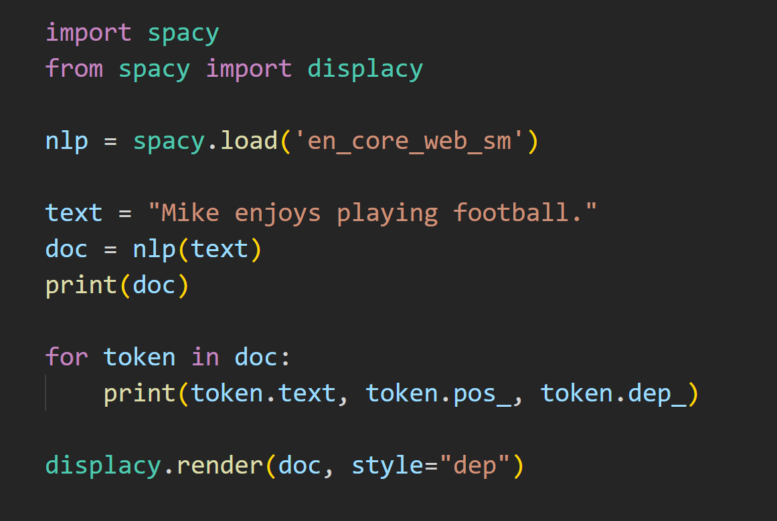
依存关系分析
英文

Slide 19
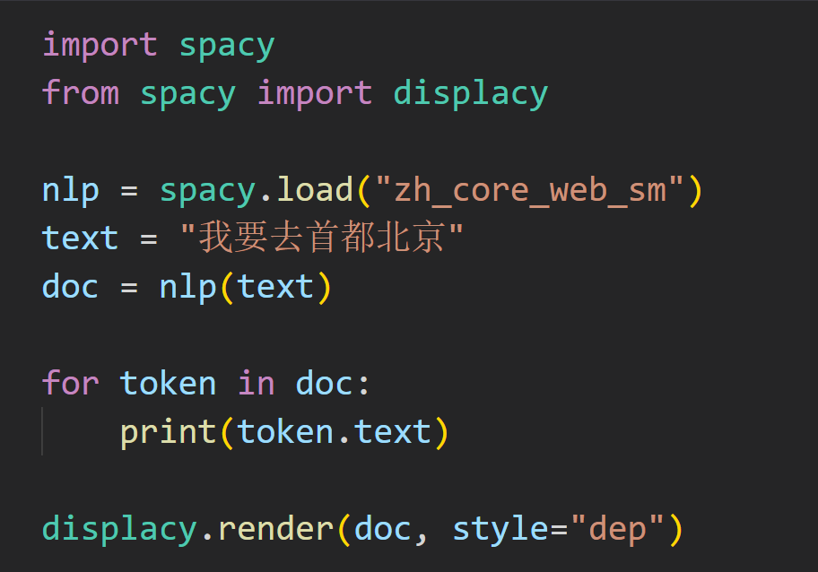
依存关系分析
中文

